Slide 1
Календарь прививок
Особенности национальной вакцинации
Степанова Екатерина Юрьевна
Врач-инфекционист, терапевт, к.м.н.
Зав. отделением иммунопрофилактики
Университетской клиники H-Clinic

Slide 2
План
Суть вакцинации или что такое прививка?
Классификация вакцин и как сделать правильный выбор
Правила вакцинации (сроки годности, условия хранения, тактика введения)
Подготовка к вакцинации и действия после введения вакцины
Национальный календарь прививок
Прививки по эпид.показаниям

Slide 3
Суть вакцинации – безопасное формирование иммунитета
Попадание возбудителя болезни
Болезнь и иммунный ответ
Наличие защитных антител
Введение безопасного антигена
Иммунный ответ
Наличие защитных антител
Полученные антитела при столкновении с настоящим возбудителем болезни сразу связывают его и заболевание
не возникает

Slide 4
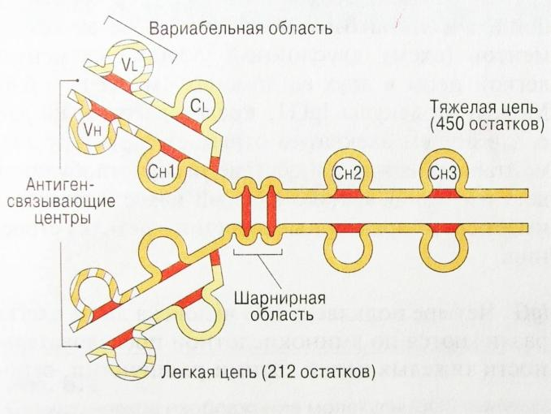
Антитела
Особые белки, способные связывать антиген – чужеродный материал
Связывание происходит по принципу строгого соответствия (как ключ к замку)
Вырабатываются В-клетками
Схема из книги «Иммунология», А.Ройт с соавт. М:Мир, 2000

Slide 5

Эффект антител
В большинстве случаев антитела способствуют устранению внедрившегося агента
Могут сохраняться в организме длительное время (пожизненно) обеспечивая защиту от повторного заражения
Могут исчезать через какое-то время
После вакцинации против гепатита А двумя дозами – пожизненный иммунитет
После вакцинации против столбняка и дифтерии – на 5-10 лет
После перенесенного коклюша – иммунитет нестойкий
После перенесенной кори – стойкий иммунитет

Slide 6
Иммунитет:
Врожденный (видовой) и приобретенный
Пассивный и активный
Естественный и искусственный
Стерильный и нестерильный
Клеточный и гуморальный
Вакцинация – создание приобретенного
активного
искусственного стерильного
гуморального
иммунитета

Slide 7
Диагностическое значение АТ
Диагностика многих заболеваний основывается на определении антител к возбудителю
Наличие антител не всегда обозначает наличие возбудителя в организме
  Антитела часто сохраняются и при выздоровлении

Slide 8
Тонкости иммунного ответа
Антигены
Т-зависимые
Т-независимые
Notes:
Антигены (АГ) в зависимости от особенностей иммунных реакций, которые они индуцируют, делят на 2 основные группы: Т-зависимые и Т-независимые. При этом те АГ, иммунный ответ на которые формируется благодаря кооперации Т- и В-лимфоцитов, называют Т-зависимыми. Если АГ распознаются непосредственно В-лимфоцитами без участия Т-клеток, то их относят к Т-независимым

Slide 9
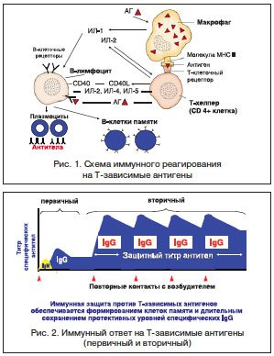
Иммунный ответ при Т-зависимом АГ
Рисунки: https://www.rmj.ru/articles/pediatriya/Novye_vozmoghnosti_vakcinoprofilaktiki_meningokokkovoy_infekcii_u_detey/#ixzz5fjMH7yIR
Notes:
Активация макрофагов и дендритных клеток Т-зависимыми АГ приводит к усилению экспрессии на них АГ главного комплекса гистосовместимости II класса (МНС II). При этом Т-зависимые АГ в комбинации с молекулами МНС II распознаются Т-лимфоцитами-хелперами (Т-хелперы) за счет взаимодействия с Т-клеточным рецептором. Потенцирование Т-клеточного рецептора АГ и МНС II приводит к активации Т-хелперов (рис. 1). В результате этого в активированных Т-хелперах индуцируются продукция и синтез таких цитокинов, как интерлейкин-2 (ИЛ-2), интерлейкин-4 (ИЛ-4) и интерлейкин-5 (ИЛ-5). ИЛ-2 является фактором роста для многих иммунных клеток, а ИЛ-4 и ИЛ-5 повышают активность В-лимфоцитов. Кроме этого, в активированных Т-хелперах синтезируется СD-40L — лиганд для рецептора СD-40, экспрессируемого на антигенпредставляющих клетках. Молекула СD-40L является ко-стимулятором Т-клеточного рецептора в индукции активности В-лимфоцитов. Взаимодействие СD-40L с рецептором СD-40 сопровождается регуляцией функциональной активности В-лимфоцитов. В результате комплексного воздействия на примированный В-лимфоцит ИЛ-4, ИЛ-5, СD-40L происходит его трансформация в плазмоцит, стимулируется образование антител, закладываются В-клетки памяти (рис. 1). Кроме этого, стимулируются процессы переключения изотипа синтеза антител (с IgМ на IgG) и нарастания их аффинности в динамике. Благодаря этому после первичного иммунного ответа концентрация антител (класса IgG) в течение длительного времени может сохраняться на протективном уровне (рис. 2). При повторном контакте с Т-зависимыми АГ в дальнейшем в организме за счет ранее сформировавшейся иммунологической памяти сразу же начинается продукция специфических антител класса IgG, их концентрация значимо нарастает (рис. 2), что позволяет очень быстро элиминировать возбудитель (вторичный иммунный ответ). Именно этот механизм и препятствует развитию инфекционного заболевания при повторном контакте с Т-зависимыми АГ, если ранее был сформирован полноценный иммунный ответ [2, 4, 16, 17, 25, 26].
Оригинальная статья опубликована на сайте РМЖ (Русский медицинский журнал): https://www.rmj.ru/articles/pediatriya/Novye_vozmoghnosti_vakcinoprofilaktiki_meningokokkovoy_infekcii_u_detey/#ixzz5fjMH7yIR
Follow us: rusmedjournal on Facebook

Slide 10
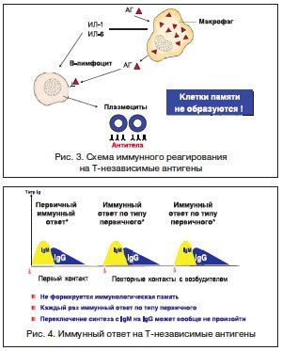
Иммунный ответ при Т-независимом АГ
Рисунки: https://www.rmj.ru/articles/pediatriya/Novye_vozmoghnosti_vakcinoprofilaktiki_meningokokkovoy_infekcii_u_detey/#ixzz5fjMH7yIR
Notes:
Т-независимые АГ распознаются непосредственно В-лимфоцитами, без участия Т-клеток, что связывают с особенностями их молекулярной структуры [4, 25]. При этом Т-независимые АГ являются чрезвычайно сильными индукторами синтеза в макрофагах таких цитокинов, как ИЛ-1, ИЛ-6 и фактор некроза опухоли α (ФНО-α). Все перечисленные интерлейкины являются провоспалительными цитокинами. Так, ИЛ-1 активирует лимфоциты, стимулирует макрофаги, усиливает адгезию лейкоцитов и эндотелиальных клеток, а также потенцирует продукцию белков острой фазы воспаления. Аналогичными эффектами, а также возможностью активации гранулоцитов и цитотоксических клеток обладает ФНО-α. ИЛ-6 также стимулирует продукцию белков острой фазы воспаления и усиливает дифференцировку В-лимфоцитов. Особо следует отметить, что при стимуляции макрофагов Т-независимыми АГ не запускается механизм активации Т-лимфоцитов, из-за чего не происходит синтез ИЛ-4, ИЛ-5 и не образуются лиганды СD-40L для молекул СD-40, расположенных на поверхности В-клеток [4, 25]. В-лимфоциты, примированные АГ и стимулированные ИЛ-1 и ИЛ-6, трансформируются в плазмоциты без участия Т-клеток и начинают синтезировать антитела. Однако из-за особенностей цитокинового окружения (нет активирующего влияния ИЛ-4, ИЛ-5) и отсутствия соответствующей ко-стимуляции молекулами СD-40L формирования клеток иммунологической памяти не происходит (рис. 3). Кроме того, имеются данные, что при этом нет адекватного переключения изотипа антител — продолжается синтез IgM без последующей замены их на IgG. Показано также, что аффинность антител в динамике не нарастает. В связи с этим уже через небольшой период времени после распознавания Т-независимого АГ интенсивность иммунного ответа значительно снижается, а затем и полностью исчезает. В дальнейшем, при повторных контактах с этим АГ, иммунные реакции вновь протекают по типу первичного ответа (рис. 4), без формирования стойкого иммунитета и закладки клеток памяти [4, 25].
Т-независимые АГ представлены главным образом крупными полимерными молекулами с повторяющимися антигенными детерминантами, устойчивыми к деградации. Предполагают, что полимерная структура этих АГ позволяет им перекрестно реагировать с В-клеточными рецепторами, надолго связывая их за счет своей устойчивости к деградации.
Полисахариды бактериальной капсулы полностью соответствуют указанным выше особенностям, что и определяет формирование иммунного ответа на них без участия Т-лимфоцитов.
В связи с этим на все инкапсулированные бактерии, к которым относятся и менингококки, не формируется долгосрочный и стойкий иммунитет. Высказывается предположение, что у детей раннего возраста это усугубляется еще и незрелостью В-лимфоцитов, что приводит к крайне низкой активности иммунного ответа и обусловливает высокую восприимчивость данного контингента к инкапсулированным возбудителям (менингококк, пневмококк, Hib и др.), частое развитие при этом инвазивных форм заболевания со значительным уровнем неблагоприятных исходов. С учетом того, что распознавание Т-независимых АГ происходит в краевой зоне селезенки (над мантией), где сконцентрированы специализированные макрофаги и В-лимфоциты, отвечающие на Т-независимые АГ, становится понятным, почему пациенты с аспленией (анатомической и функциональной) относятся к группе высокого риска по развитию тяжелых форм инфекций, вызванных инкапсулированными возбудителями (в т. ч. менингококком) [2, 4, 9, 12, 13, 16, 17, 24, 27].
Оригинальная статья опубликована на сайте РМЖ (Русский медицинский журнал): https://www.rmj.ru/articles/pediatriya/Novye_vozmoghnosti_vakcinoprofilaktiki_meningokokkovoy_infekcii_u_detey/#ixzz5fjOJxw00
Follow us: rusmedjournal on Facebook

Slide 11
Классификация вакцин
Признак | Виды вакцин
По механизму действия | Профилактические Лечебные
По состоянию вакцинного штамма возбудителя в вакцине | Живые Инактивированные
По антигену (для инактивированных) | Цельноклеточные Расщепленные Субъединичные
По методу получения антигена | Культуральные Рекомбинантные Химические Векторные
По содержанию адъюванта | С адъювантом (адсорбированные) Без него

Slide 12
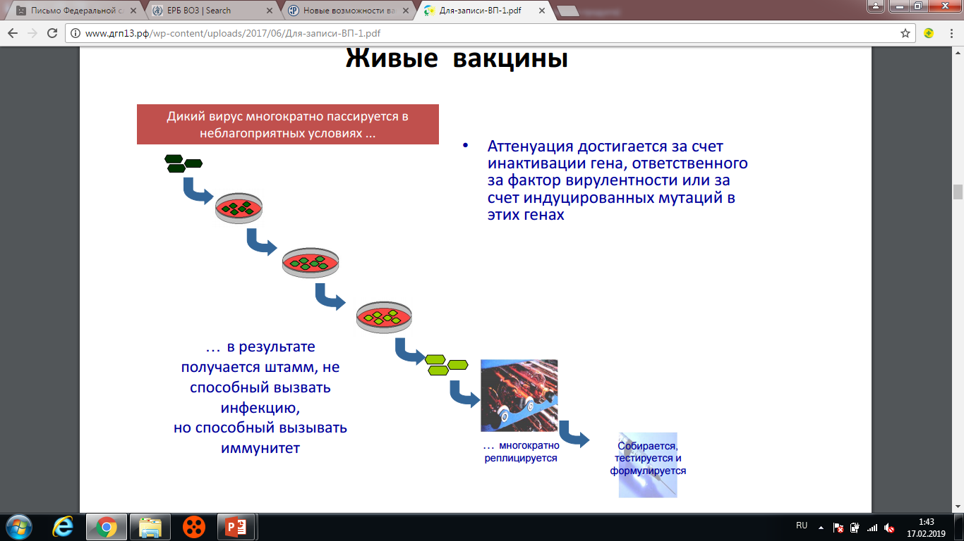
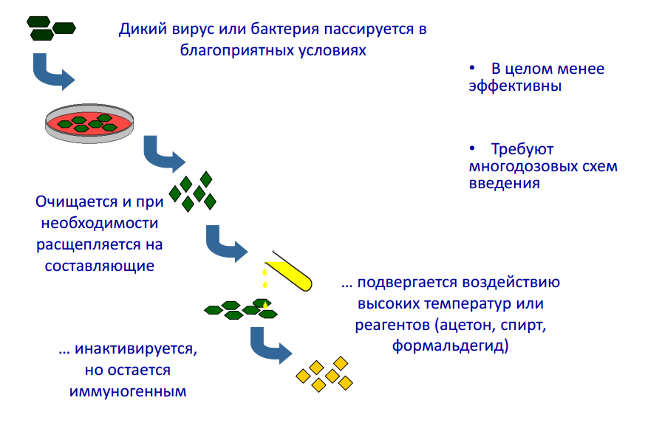
Живые и «мертвые»
Живые
Инактивированные
аттенуированные
  корь, паротит, ветряная оспа
рекомбинантные
  ротавирус
Рисунки-схемы заимствованы: http://www.xn--13-glcd0d.xn--p1ai/wp-content/uploads/2017/06/%D0%94%D0%BB%D1%8F-%D0%B7%D0%B0%D0%BF%D0%B8%D1%81%D0%B8-%D0%92%D0%9F-1.pdf

Slide 13
Как сделать выбор?
При возможности:
Выбирать инактивированные вакцины
Избегать цельноклеточные вакцины
При необходимости – вводить конъюгированные вакцины
Читать состав

Slide 14
Безопасность и эффективность вакцинации это не только вакцина
Соблюдение «холодовой» цепи – температура от 2 до 8 градусов на всех этапах доставки и хранения
Осмотр врача перед вакцинацией – исключение ОРЗ, отсутствие контакта болеющими
Контроль срока годности вакцины
Правильная техника инъекции
Соблюдение графика вакцинации – своевременное введение вакцины

Slide 15
До и после вакцинации
«Подготовка»
А нужен ли?
- Общий анализ крови
- Консультация невролога
- Фенистил заранее?
Первичные иммунодефициты
«Последствия»
А нужно ли?
- Нурофен сразу
- Не купать?
- Не гулять?
Поствакцинальные реакции
Поствакцинальные осложнения

Slide 16
Поствакцинальные реакции
Местные:
Гиперемия
Отек
Инфильтрат
Местная реакция на БЦЖ (папула - везикула - корочка - рубчик)
Общие:
После живых вакцин
– стертая форма инфекции
После инактивированных вакцин – лихорадка, недомогание

Slide 17
Национальный календарь
Определен круг наиболее распространенных инфекционных заболеваний, против которых изобретены вакцины
Необходимо создание среди населения большого количества людей, устойчивых к этим инфекциям
Централизованное регулирование вакцинопрофилактики:
  органы здравоохранения разрабатывают графики вакцинации, определяющие сроки и кратность введения вакцин
В нашей стране такой график называется Национальным календарем профилактических прививок

Slide 18
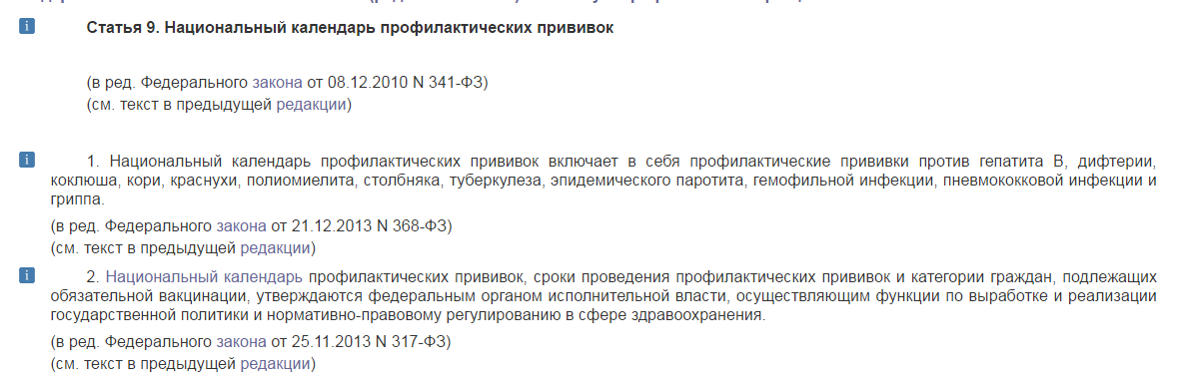
Федеральный закон от 17.09.1998 N 157-ФЗ
(ред. от 07.03.2018) "Об иммунопрофилактике инфекционных болезней"

Slide 19
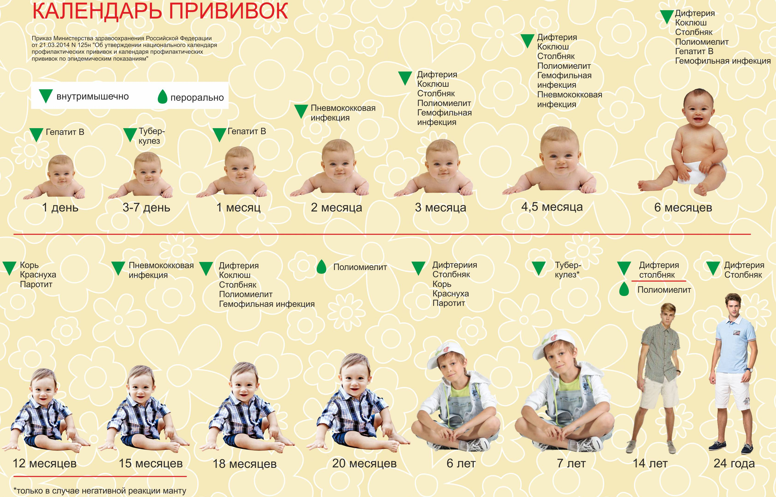
календарь
Приказ Минздрав России от 21 марта 2014 г. N 125н
"Об утверждении национального календаря профилактических прививок
и календаря профилактических прививок по эпидемическим показаниям"

Slide 20
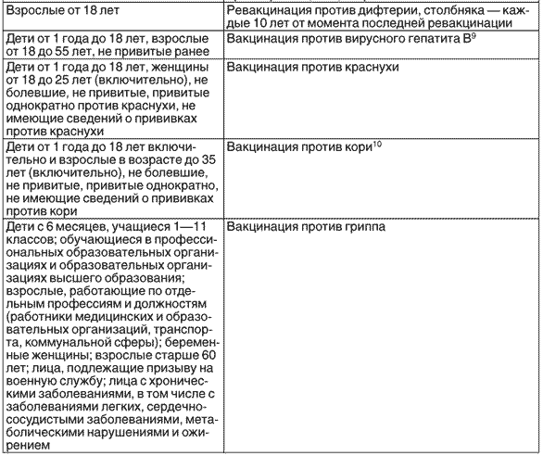
Приказ Минздрав России от 21 марта 2014 г. N 125н
"Об утверждении национального календаря профилактических прививок
и календаря профилактических прививок по эпидемическим показаниям"

Slide 21
Рекомендации Американской академии педиатрии (календарь прививок США)
Календарь рекомендованных прививок США для детей от 0 до 6 лет, 2012

Slide 22
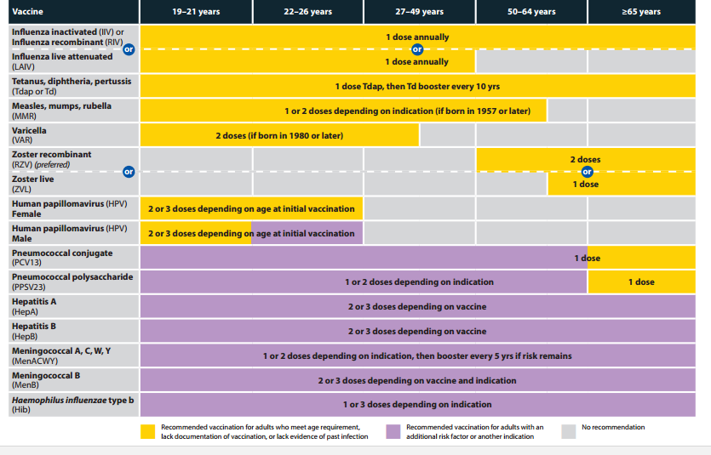
USA
2019
Экспертная вакцинация взрослых

Slide 23
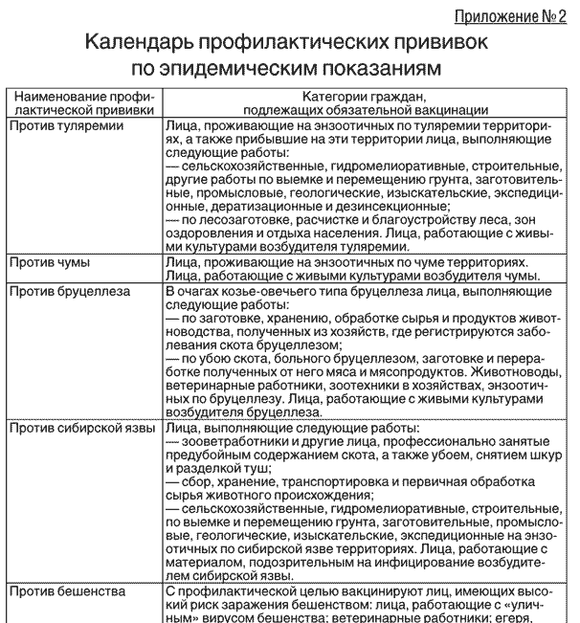
Приказ Минздрав России от 21 марта 2014 г. N 125н
"Об утверждении национального календаря профилактических прививок
и календаря профилактических прививок по эпидемическим показаниям"

Slide 24
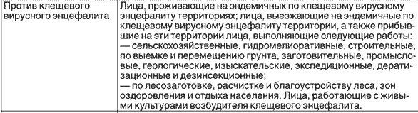
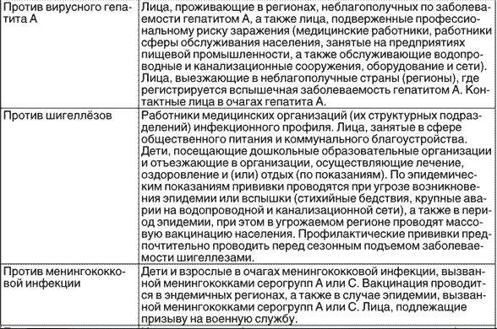
Приказ Минздрав России от 21 марта 2014 г. N 125н
"Об утверждении национального календаря профилактических прививок
и календаря профилактических прививок по эпидемическим показаниям"

Slide 25
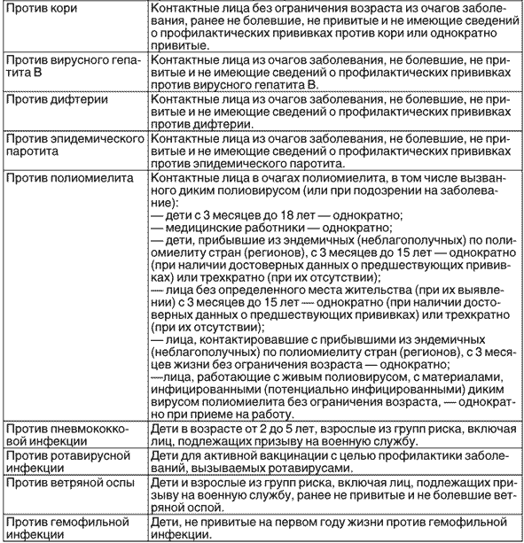
Приказ Минздрав России от 21 марта 2014 г. N 125н
"Об утверждении национального календаря профилактических прививок
и календаря профилактических прививок по эпидемическим показаниям"
Дополнения:
2016 год – для лиц старше 60 лет, страдающих хроническими заболеваниями легких
2019 год – для лиц старше трудоспособного возраста, проживающих в организациях социального обслуживания

Slide 26
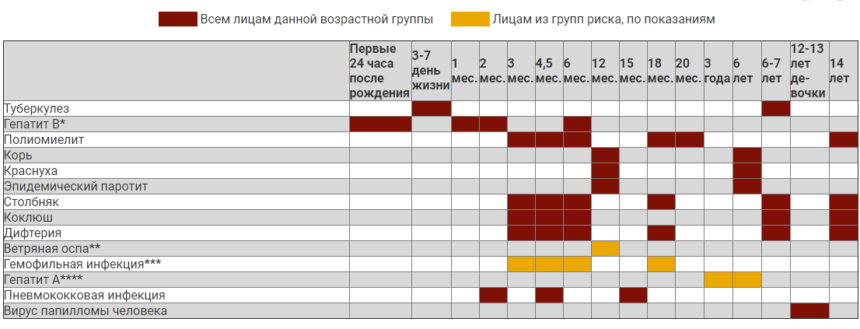
Региональный календарь профилактических прививок Приказ Департамента здравоохранения г. Москва от 04 июля 2014 года № 614

Slide 27
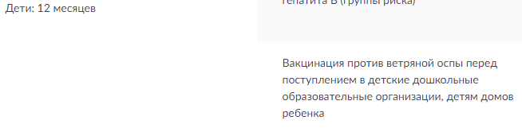
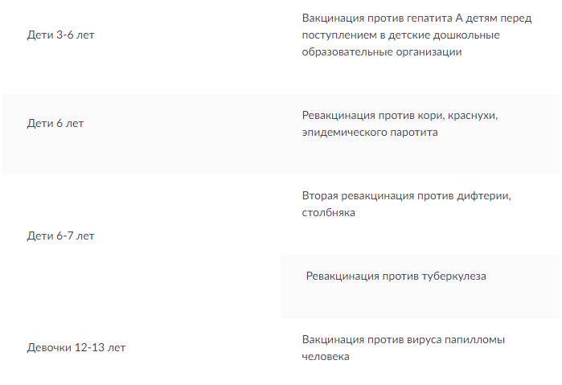

Slide 28
Календарь профилактических прививок по эпидемическим показаниям Приказ Департамента здравоохранения г. Москва от 04 июля 2014 года № 614
Вакцинация против ветряной оспы рекомендуется детям,
выезжающим на отдых в детские оздоровительные лагеря

Slide 29
Воспоминания из 2008 года
К 2010 г. снижение заболеваемости дифтерией, паротитом и коклюшем до 0,1 на 100 тыс. населения
К 2010 г. уменьшение СВК до < 0,01 на 1000 живых новорожденных
К 2010 г. - элиминация кори
К 2010 г. - элиминация столбняка новорожденных
Ликвидация полиомиелита
Внедрение вакцин с меньшей реактогенностью (ацеллюлярная вакцина от коклюша)
Включение в националь-ный календарь прививок от ВГА, гриппа, гемофиль-ной, менингококковой инфекции
Что завтра?
Внедрение поливалентных вакцин (три- и тетравакцин)
Создание вакцин от респираторных вирусных и кишечных инфекций
Нет вакцины от малярии
Нет вакцины от ВИЧ-инфекции
Нет вакцины от вирусного гепатита С

Slide 30
Задачи на будущее
Вакцинация против ротавирусной инфекции
Вакцинация против ВПЧ (гендернейтральная)
Сертификация на территории РФ вакцины против менингококка группы В
Адекватная вакцинация взрослых – программы по вакцинации против гепатита В, против пневмококковой инфекции, против ВПЧ
Внедрение вакцинации беременных для защиты новорожденных от коклюша, столбняка и гриппа

Slide 31
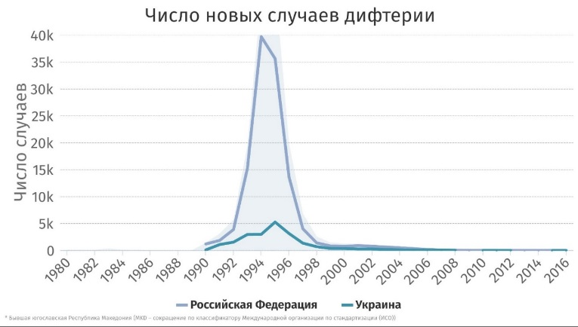
Некоторые заболевания почти исчезли Зачем продолжать вакцинацию?
Вакцины –
жертвы
собственной
эффективности!

